Slide 1
Percentá
1. Zoznámte sa s percentami

Slide 2
Obsah
čo už vieme
Percentá – pojem
Znak %
Jedno % a výpočet 1%
Delenie celku na časti a vyjadrenie časti percentami

Slide 3
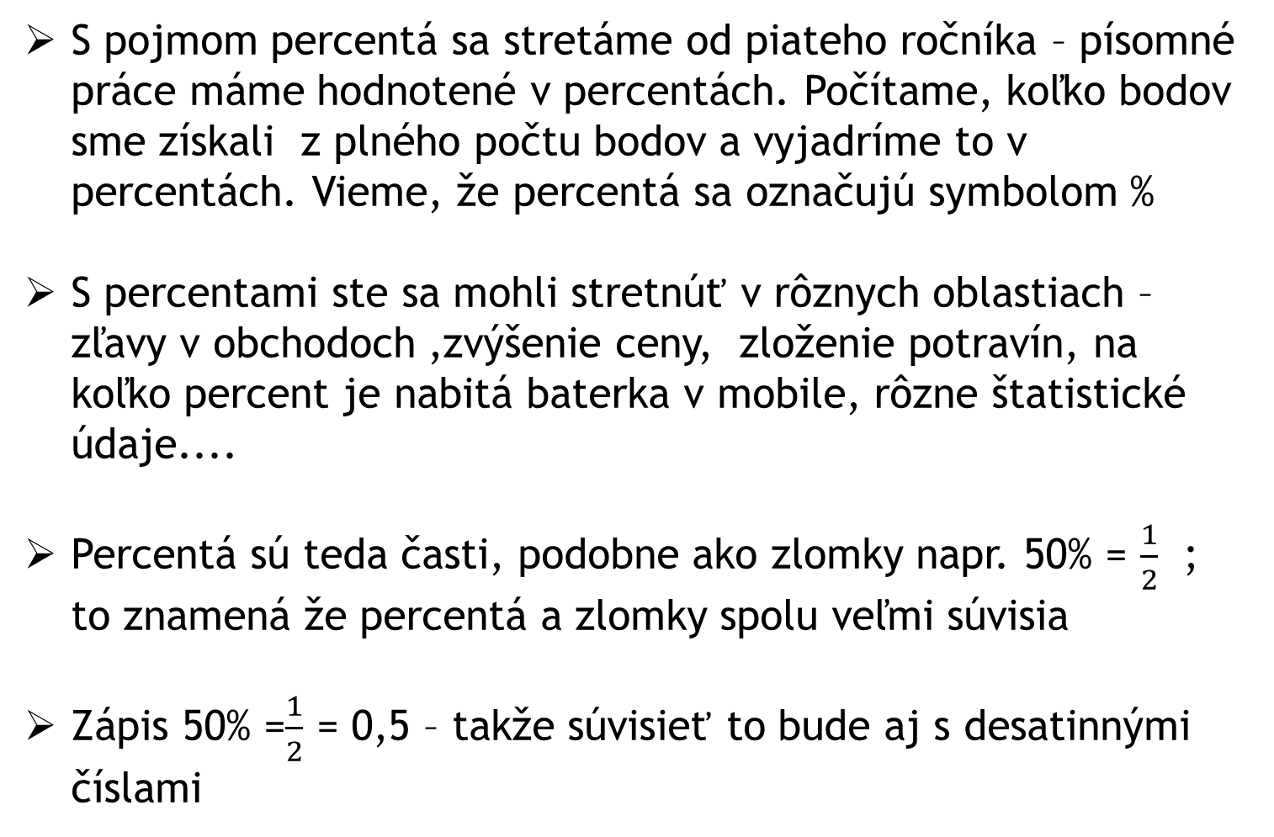
Čo už vieme, na čo nadväzujeme :
S pojmom percentá sa stretáme od piateho ročníka – písomné práce máme hodnotené v percentách. Počítame, koľko bodov sme získali z plného počtu bodov a vyjadríme to v percentách. Vieme, že percentá sa označujú symbolom %
S percentami ste sa mohli stretnúť v rôznych oblastiach – zľavy v obchodoch ,zvýšenie ceny, zloženie potravín, na koľko percent je nabitá baterka v mobile, rôzne štatistické údaje....
Percentá sú teda časti, podobne ako zlomky napr. 50% = $\frac{1}{2}$ ; to znamená že percentá a zlomky spolu veľmi súvisia
Zápis 50% =$\frac{1}{2}$ = 0,5 – takže súvisieť to bude aj s desatinnými číslami

Slide 4

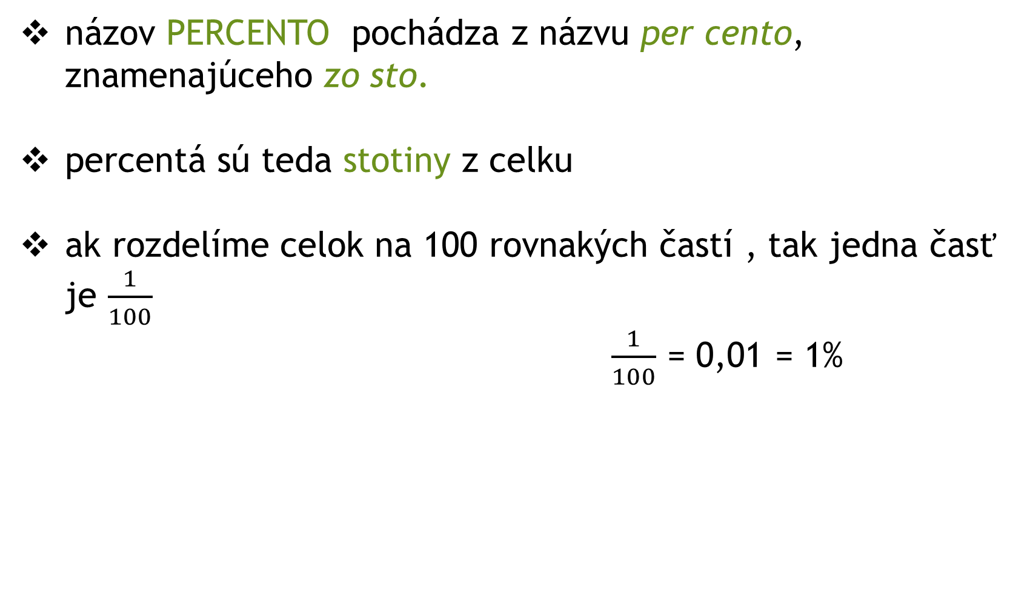
Percentá
názov PERCENTO pochádza z názvu per cento, znamenajúceho zo sto.
percentá sú teda stotiny z celku
ak rozdelíme celok na 100 rovnakých častí , tak jedna časť je $\frac{1}{100}$
$\frac{1}{100}$ = 0,01 = 1%

Slide 5

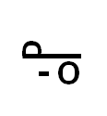
Znak %
Znak „%“ je štylizovaný symbol dvoch núl
v pôvodnej podobe (asi roku 1425) bol využitý podobný symbol (iba s vodorovnou čiarkou namiesto šikmej) pre skrátenie zápisu P cento
písmeno P neskôr vypadlo a používal sa samostatný symbol s vodorovnou čiarkou
(asi roku 1650).

Slide 6
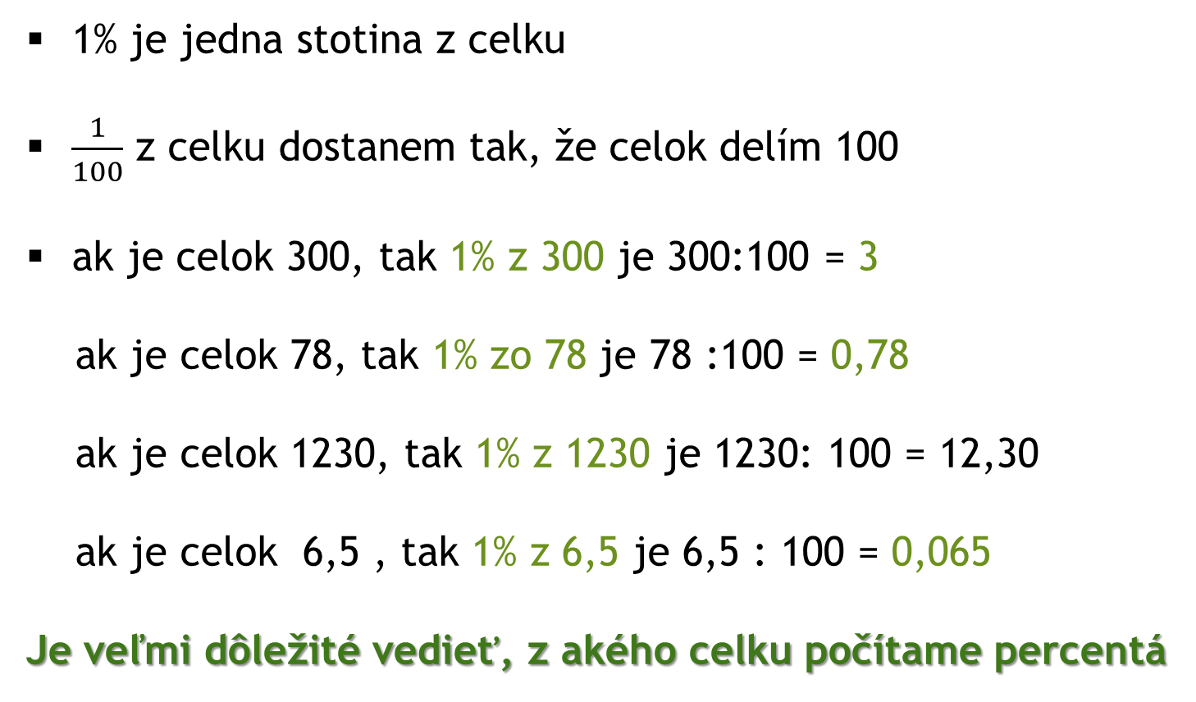
Jedno percento – 1%
1% je jedna stotina z celku
$\frac{1}{100}$ z celku dostanem tak, že celok delím 100
ak je celok 300, tak 1% z 300 je 300:100 = 3
ak je celok 78, tak 1% zo 78 je 78 :100 = 0,78
ak je celok 1230, tak 1% z 1230 je 1230: 100 = 12,30
ak je celok 6,5 , tak 1% z 6,5 je 6,5 : 100 = 0,065
Je veľmi dôležité vedieť, z akého celku počítame percentá

Slide 7
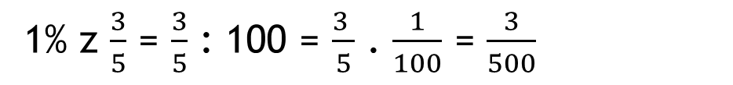
Vypočítaj 1%
1) Dá sa to spamäti – číslo delím 100 , posúvam čiarku o 2 miesta doľava
celok | 850 | 63 | 1475 | 3,3 | 67,2 | 0,8
1%
2) Dá sa to výpočtom pri zlomkoch
1% z $\frac{3}{5}$ = $\frac{3}{5}$ : 100 = $\frac{3 }{5}$ . $\frac{1}{100}$ = $\frac{3}{500}$

Slide 8
Delenie celku na viac častí
Celok sa dá deliť na viac častí, ale všetky časti musia dať spolu 100%
Napr.
Celok Časti
všetci žiaci školy chlapci 60% dievčatá 40% ( 60 + 40 = 100)
všetci žiaci v triede na náboženstvo 75% na etickú 25%
autá na parkovisku osobné 81% nákladné 19%

Slide 9
Skús doplniť časť v %
Celok 1.časť 2.časť
všetky výrobky bezchybné 91% chybné _____%
svetre v obchode jednofarebné 64% viacfarebné _____%
všetci žiaci školy dochádzajúci 20% domáci ­­­­­­­­­­­­­­­­­­­­­­­­­­­______%
všetci žiaci školy stravníci 65% nestravujú sa ____%
povrch Zeme voda 71% súš ________%
Celok sa môže deliť aj na viac častí:
Knihy v knižnici dobrodružné, romány, detské, encyklopédie
Jogurt tuky, bielkoviny, sacharidy
Záhrada mrkva, cibuľa, zemiaky, kapusta
Ovocný šalát jablko, banán, ananás, hrozno

Slide 10
Ďakujem za pozornosť

